Slide 1

CHÀO MỪNG CÁC CON ĐẾN VỚI TIẾT HỌC NGÀY HÔM NAY

Slide 2


Slide 4
Bài 11: TÌM KIẾM SỰ HỖ TRỢ KHI Ở NHÀ (Tiết 1,2)

Slide 5
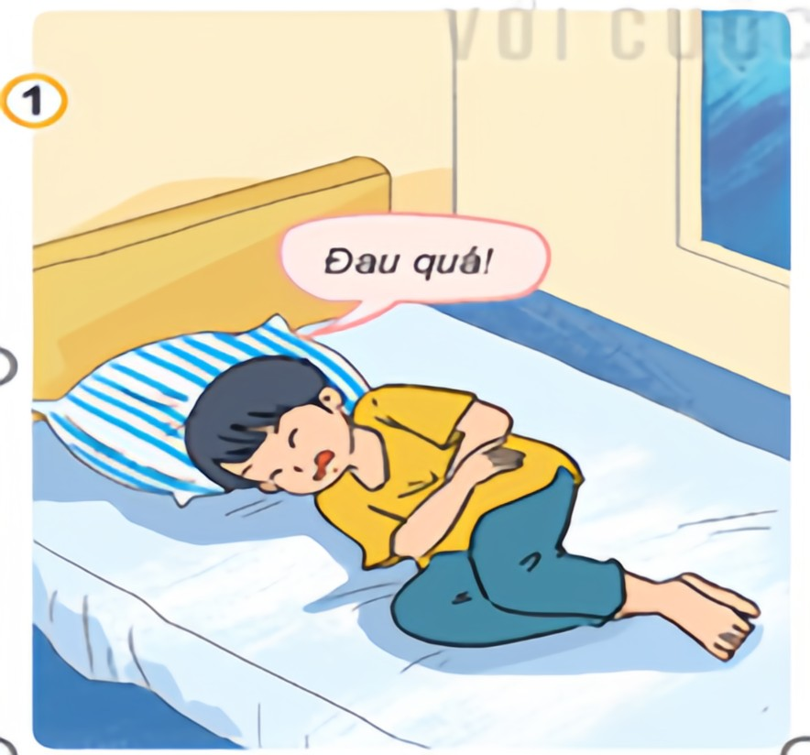
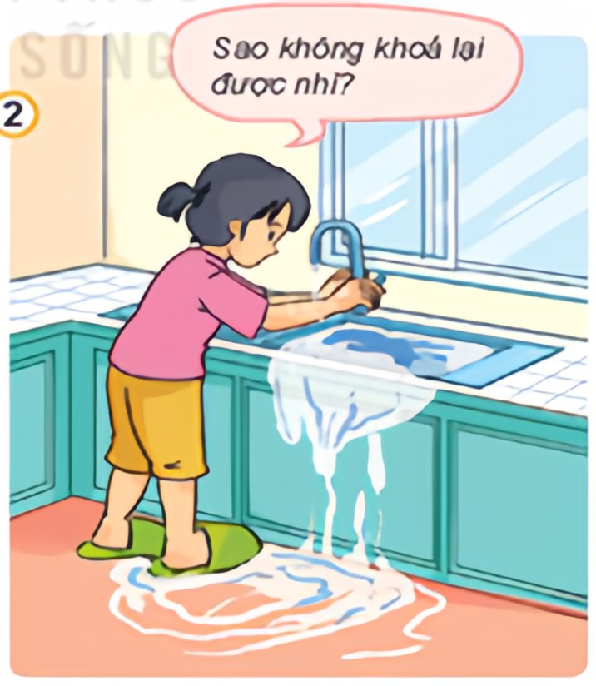
2.Khám phá:
1.Quan sát tranh và trả lời câu hỏi:

Slide 6
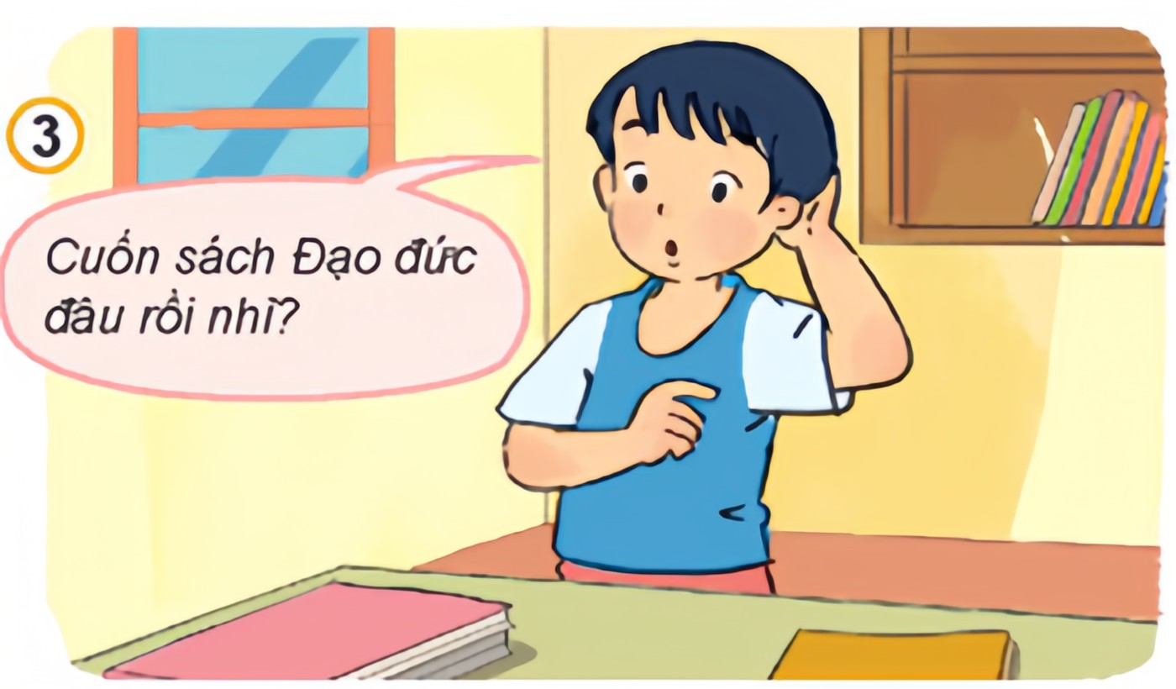
+ Tranh 1: Cần tìm kiếm sự hỗ trợ.
+ Tranh 2: Cần tìm kiếm sự hỗ trợ.
+ Tranh 3: Có thể tự giải quyết
Vì:
+ Tranh 1 và tranh 2: Đau bụng và vòi nước bị hỏng là những việc nằm ngoài sức giải quyết của các bạn nhỏ. Do đó, cần có sự giúp đỡ của người thân trong gia đình.
+ Tranh 3: Việc tìm kiếm quyển sách rất đơn giản, hơn nữa bạn là chủ nhân quyển sách do đó bạn nên chủ động tìm lại nó.

Slide 7
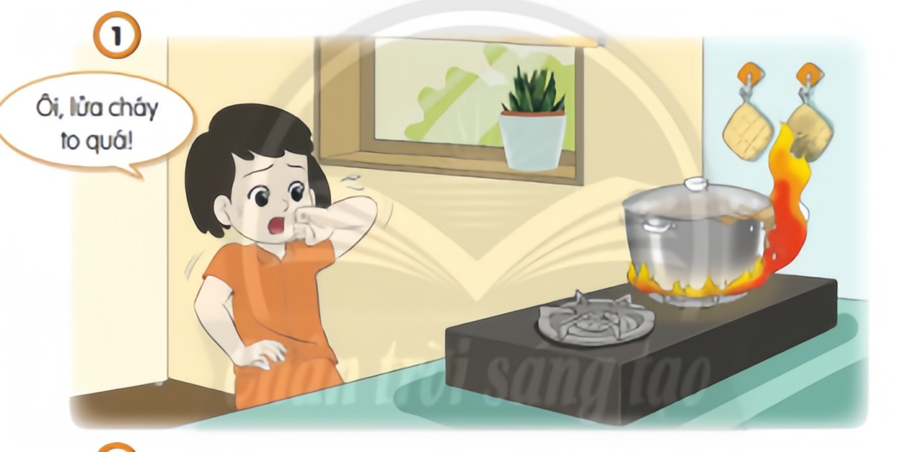
Kể thêm những tình huống tìm kiếm sự hỗ trợ khi ở nhà một mình.

Slide 8
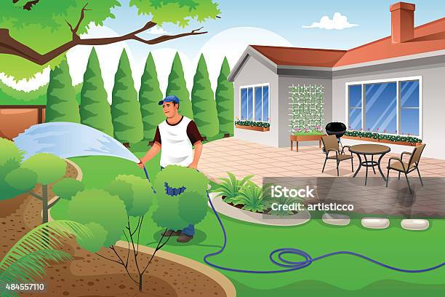
Tình huống 1: Nếu em đi ra sau vườn, vô tình em thấy vật thể giống với mìn, thì em làm gì?

Slide 9

Tình huống 2: Em cần phải làm gì khi thấy biển cảnh báo khu vực nguy hiểm có bom, mìn, đạn?

Slide 10
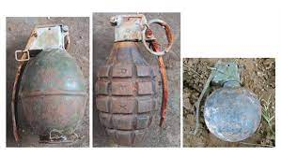
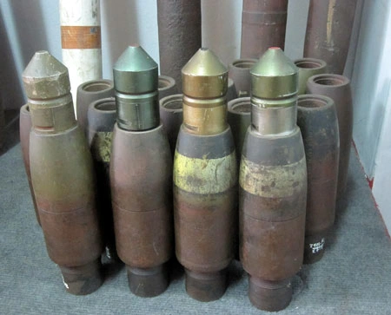
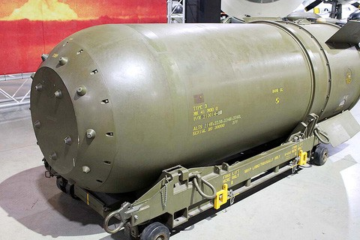
Bom mìn được làm từ nhiều chất liệu khác nhau( sắt, thép, gang, đồng,...) có hình dạng và kích thước khác nhau ( dài, ngắn, tròn, dẹt,...).
Bom mìn có nhiều màu sắc khác nhau. Có thể phát nổ gây ra hậu quả nặng.

Slide 11
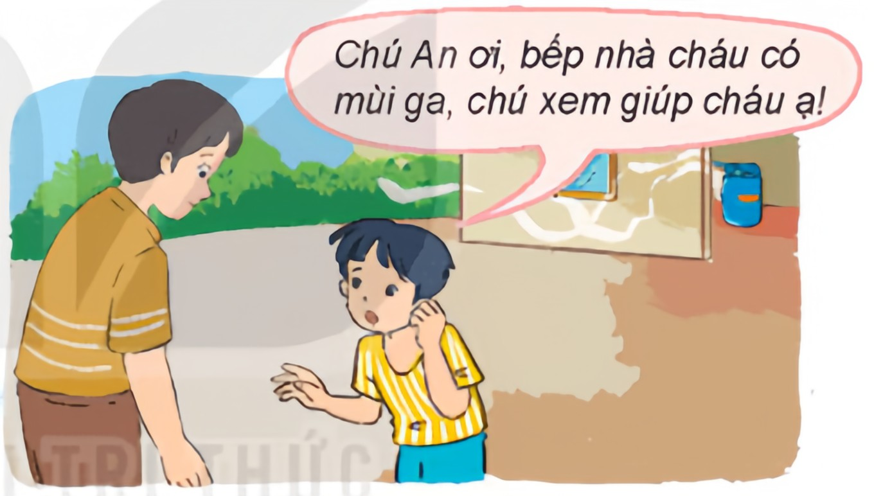
2.Đọc tình huống và trả lời câu hỏi:
a, Sáng nay, Nam ở nhà một mình. Nam ngửi thấy mùi ga tỏa ra từ phòng bếp.
Dễ xảy ra cháy nổ.

Slide 12
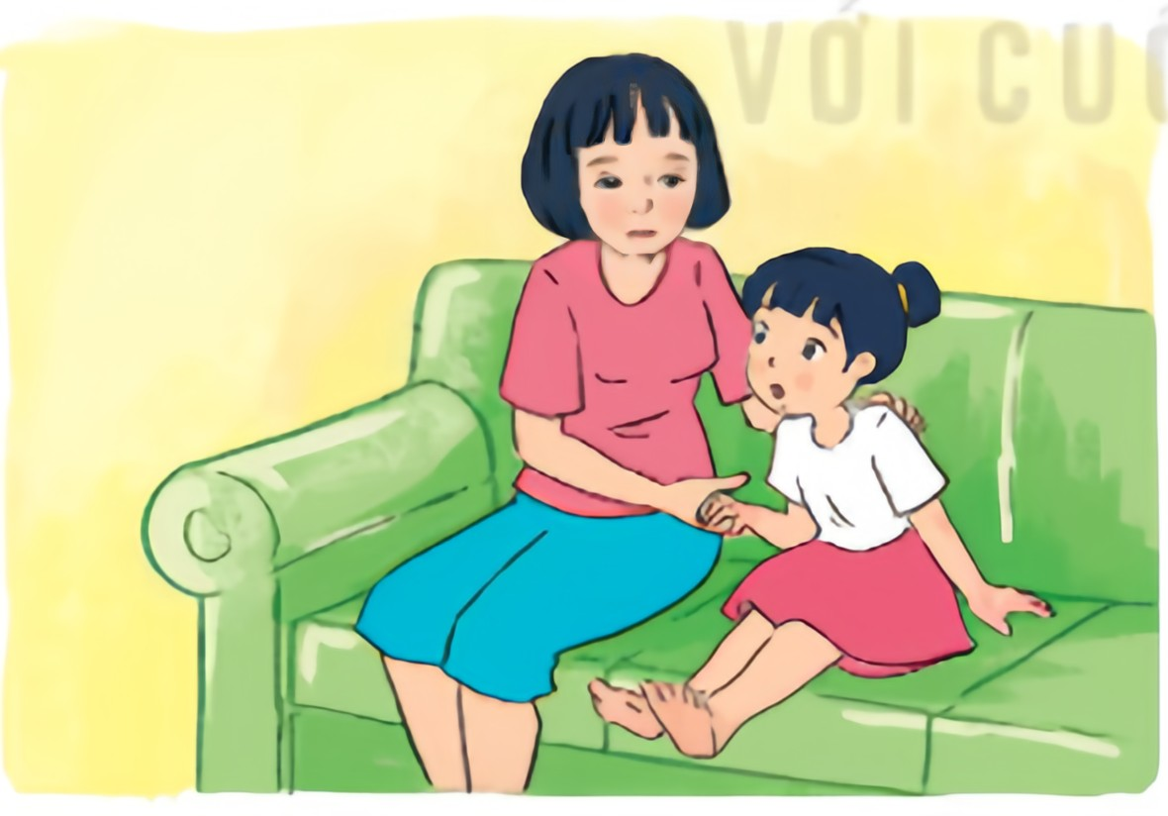
b, Gần đây, anh hàng xóm hay sang nhà Lan chơi và đòi cầm tay Lan. Lan đã kể cho mẹ nghe.
Nếu Lan không nói với mẹ thì tình trạng này sẽ liên tục xảy ra và dẫn đến những hậu quả vô cùng nghiêm trọng.

Slide 13
Các bạn trong tình huống đã biết cách tìm kiếm sự hỗ trợ khi ở nhà kịp thời: giữ thái độ bình tĩnh, tìm đúng người có thể hỗ trợ, nói rõ sự việc.... Biết tìm kiếm sự hỗ trợ sẽ giúp chúng ta giải quyết được những khó khăn.

Slide 14

1. Khởi động:
Trò chơi: Bắn tên

Slide 15
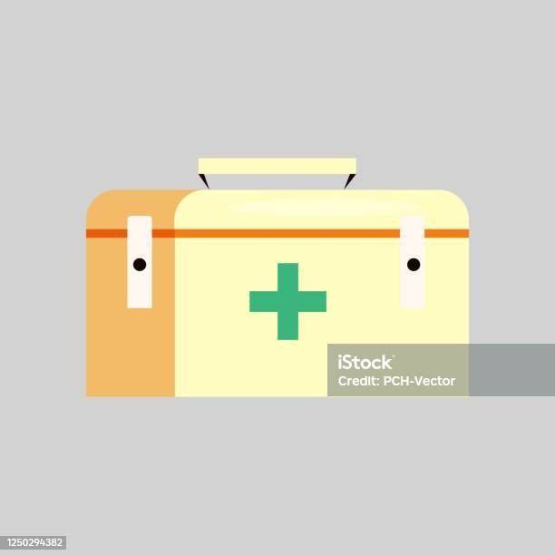
Câu 1: Con có nên lấy thuốc từ hộp cứu thương nếu bố mẹ không có nhà không?
Không nên, bố mẹ dạy con về sự nguy hiểm của thuốc. Ngay cả khi con đã rõ đó là thuốc gì thì cũng cần sự quản lý của bố mẹ. Con tuyệt đối không tự lấy thuốc để uống. Nếu con có vấn đề gì, cần liên hệ với bố mẹ ngay.

Slide 16

Câu 2: Khi em bị mắc kẹt trong phòng tắm thì em sẽ làm gì để tìm kiếm sự hỗ trợ ở bên ngoài ?
Em sẽ kêu cứu nếu ba mẹ ở nhà, nếu cha mẹ không có hay k ai ở ngoài thì tận dụng mọi dụng cụ để cậy khoá ra, còn không được nữa thì sẽ phải bình tĩnh trấn an bản thân rồi sau đó đợi khi có người thì gọi cứu

Slide 17
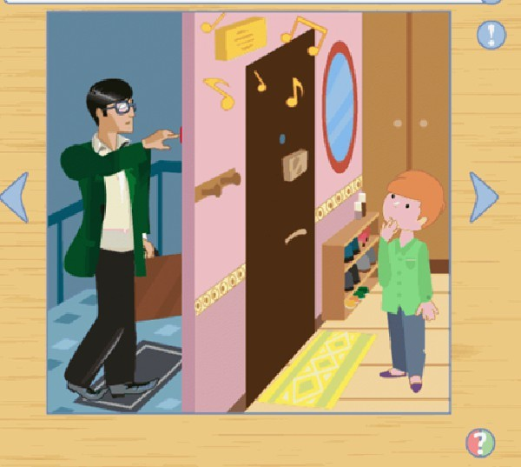
Câu 3: Con sẽ làm thế nào khi có kẻ lạ muốn đột nhập hoặc phá cửa vào nhà trong lúc bố mẹ đi vắng?
Con cần gọi điện cho cha mẹ ngay lập tức và tìm mọi cách để trốn trong phòng, khóa kín, tuyệt đối con không được tò mò mở cửa. Bố mẹ sẽ đủ tỉnh táo và kinh nghiệm để nhờ sự trợ giúp từ hàng xóm và gọi công an.

Slide 18
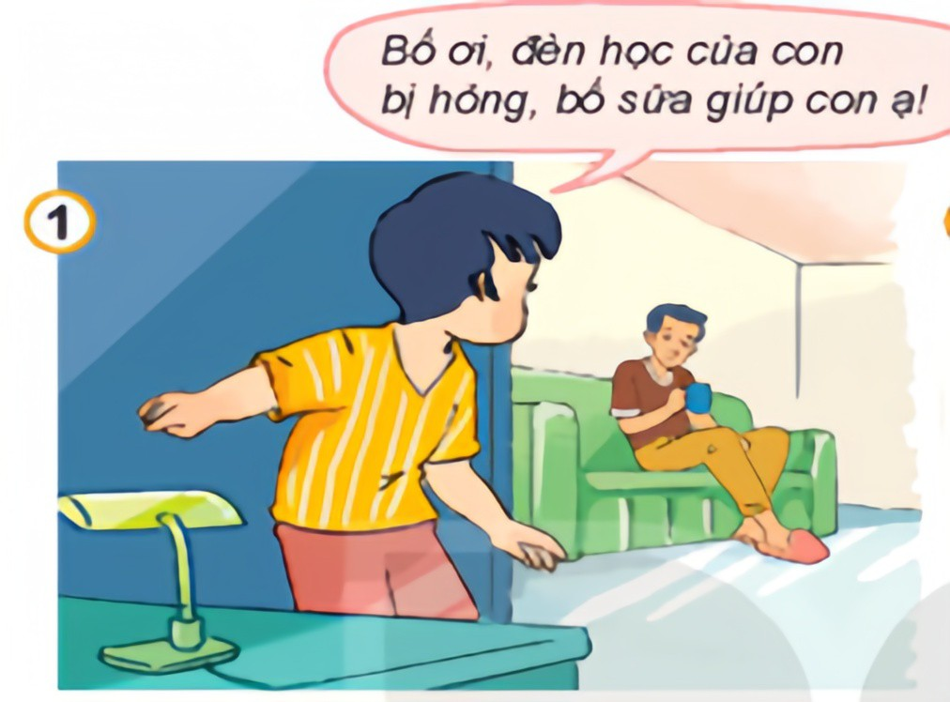
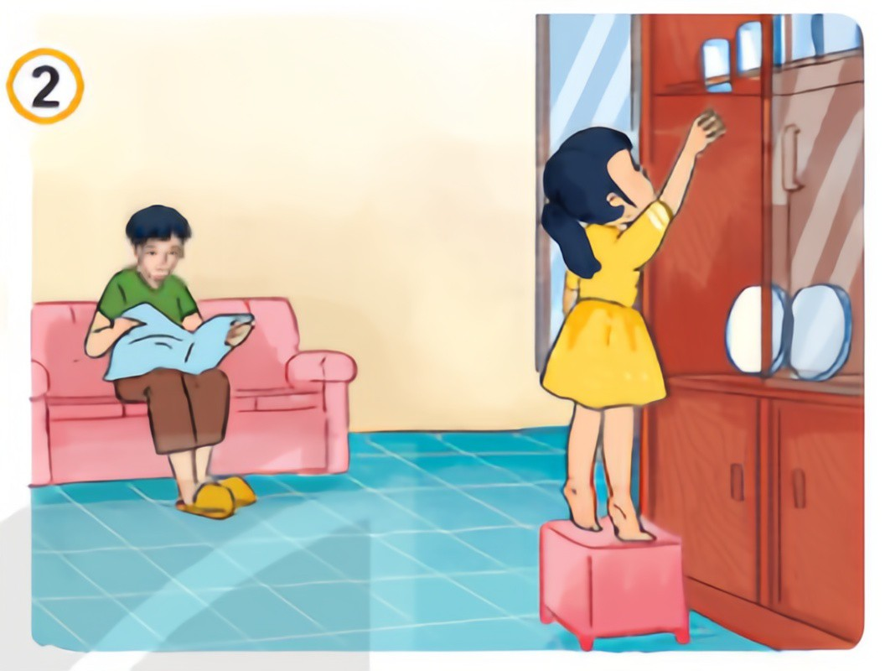
3. Luyện tập:
a, Bạn nào đã biết cách tìm kiếm sự hỗ trợ?

Slide 19
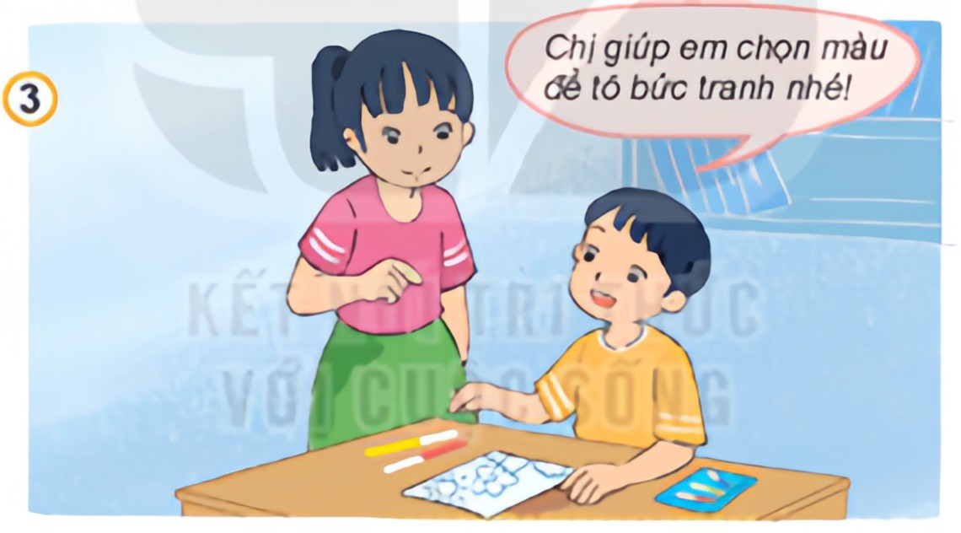

Slide 20
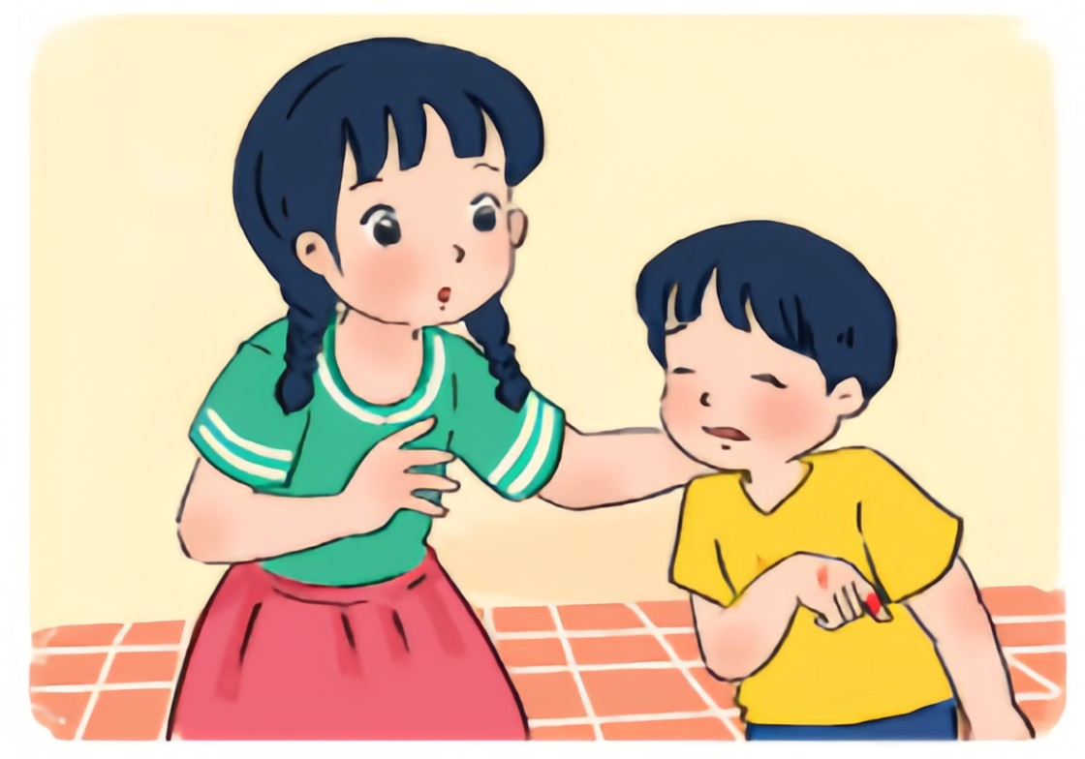
b, Xử lí tình huống:
    Em trai đang bị đứt tay.

Slide 21
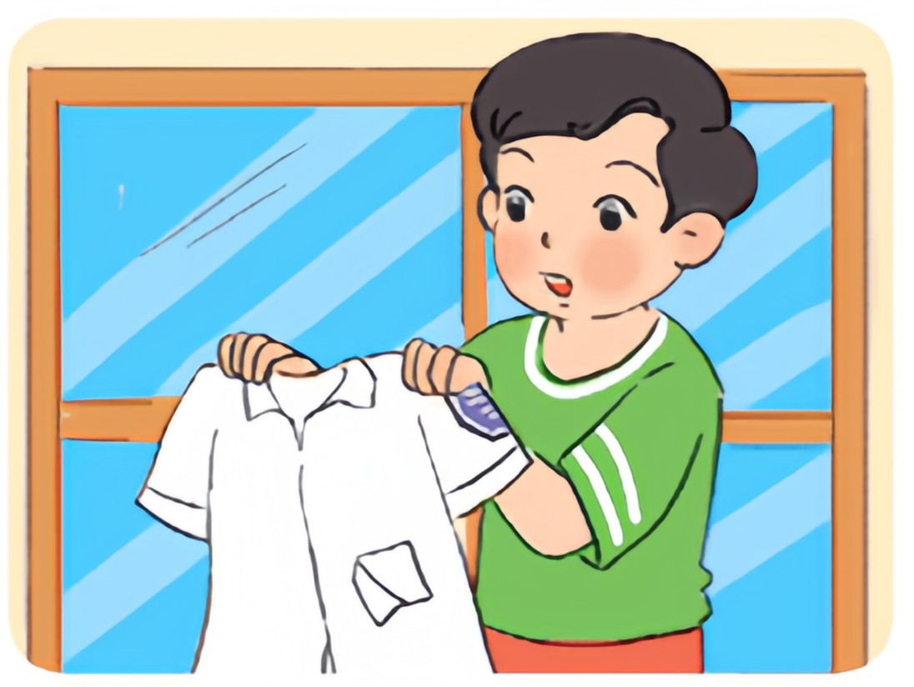
Áo đồng phục của em bị rách.

Slide 22
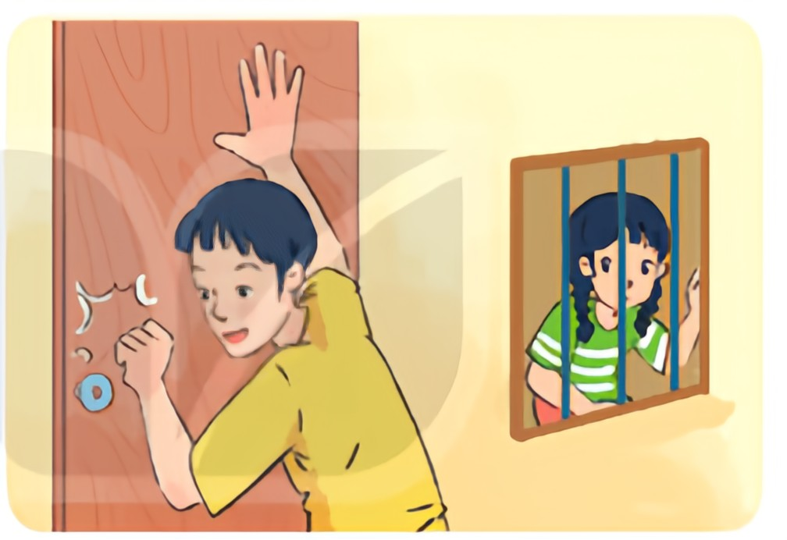
Có người lạ gõ cửa khi em ở nhà một mình.

Slide 23
Vận dụng:
Chia sẻ với bạn về cách em tìm kiếm sự hỗ trợ khi ở nhà.

Slide 24
Khi em gặp khó khăn
Hỏi bố mẹ, ông bà
Những người thân quanh ta
Luôn sẵn lòng giúp đỡ.
Thông điệp:

Slide 25


